Slide 1
વનસ્પતિમાં પોષણ – પ્રશ્નાવલી

Slide 2
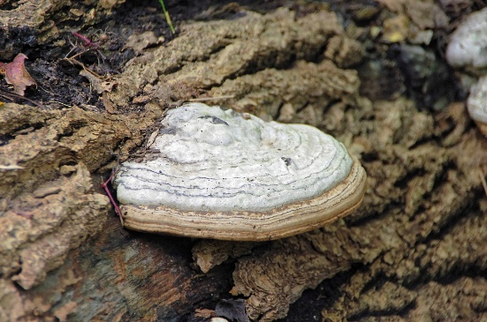
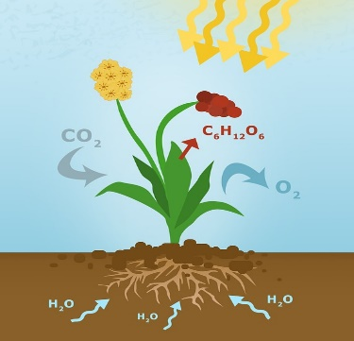
પ્ર.૧ યોગ્ય વિકલ્પ પસંદ કરો
મૃત અને ક્ષય પામેલા પદાર્થો પરથી પોષણ મેળવનાર જીવોને ___________ કહેવામાં આવે છે.
(ક) સ્વપોષી (ખ) બ્રાયોફાઈટ્સ (ગ) થેલોફાઈટ્સ (ઘ) મૃતોપજીવી
(સેપ્રોફાઈટ્સ)
સેપ્રોફાઇટ્સ
જવાબ માટે ક્લિક કરો
૨. પ્રકાશસંશ્લેષણ પ્રક્રિયા દરમિયાન વનસ્પતિ કયો વાયુ બહાર કાઢે છે ? ________.
(ક) નાઇટ્રોજન (ખ) કાર્બન ડાયોક્સાઇડ (ગ) ઓક્સિજન
(ઘ) હિલિયમ
ઓક્સિજન
જવાબ માટે ક્લિક કરો
Notes:
https://pixabay.com/en/chaga-fungus-saprophyte-deadwood-2870598/ - CC0
https://pixabay.com/en/photosynthesis-3498260/ - CC0

Slide 3
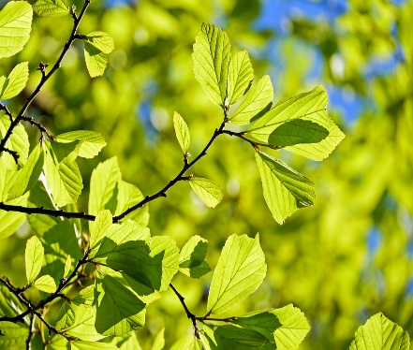
પ્ર. ૧ યોગ્ય વિકલ્પ પસંદ કરો
૩. ક્લોરોફિલ ક્યાં રહે છે પાંદડા
( ક) મૂળ ( ખ) ફળો (ગ) શાકભાજી (ઘ) પાંદડા
જવાબ માટે ક્લિક કરો
૪. પોતાનો આહાર પોતે બનાવતા જીવોને શું કહે છે ___________.
વિષમ પોષી (ખ) સ્વપોષી (ગ) સેપ્રોપોષી (ઘ) પૈકી એક પણ નહીં
સ્વપોષી
જવાબ માટે ક્લિક કરો
Notes:
https://pixabay.com/en/oak-tree-deciduous-tree-leaves-3064187/ - CC0

Slide 4
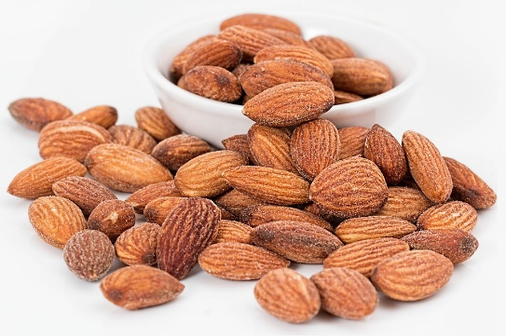
પ્ર.૧ યોગ્ય વિકલ્પ પસંદ કરો
૫. પ્રકાશસંશ્લેષણના ઉત્પાદનો કયા છે ? _______ અને _____.
(ક) હાઇડ્રોજન અને કાર્બન ડાયોક્સાઈડ (ખ) કાર્બન ડાયોક્સાઈડ અને નાઈટ્રોજન (ગ) નાઈટ્રોજન અને હિલિયમ (ઘ) ઉપરોક્ત પૈકી કોઈ નહીં
જવાબ માટે ક્લિક કરો
ઉપરોક્ત પૈકી કોઈ નથી
ખોરાક
6. જીવંત સજીવો ઊર્જા ______ માંથી મેળવે છે.
(ક) પ્રકાશસંશ્લેષણ (ખ) ખોરાક (ગ) પાણી (ઘ) ઓક્સિજન
જવાબ માટે ક્લિક કરો
Notes:
https://pixabay.com/en/almonds-nuts-roasted-salted-1768792/ - CC0

Slide 5
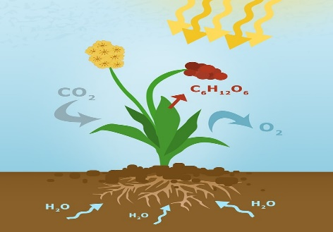
પ્ર.૧ યોગ્ય વિકલ્પ પસંદ કરો
ઉપરોક્ત બધું જ
૭. પ્રકાશસંશ્લેષણ માટે જરૂરી ઘટકો કયા છે ? _____________.
(ક) ક્લોરોફિલ (ખ) સુર્યપ્રકાશ અને પાણી (ગ) કાર્બન ડાયોક્સાઈડ
(ઘ) ઉપરોક્ત બધું જ
જવાબ માટે ક્લિક કરો
૮. ખોરાક અને પાણી લઈ અને તેનો ઉપયોગ વૃદ્ધિ અને દૈનિક પ્રવૃત્તિ માટે કરવો એ પ્રક્રિયાને શું કહે છે ? __________.
(ક) ખોરાક (ખ) પોષણ (ગ) પોષકતત્ત્વો (ઘ) પોષક
પોષણ
જવાબ માટે ક્લિક કરો
Notes:
https://pixabay.com/en/photosynthesis-3498260/ - CC0

Slide 6
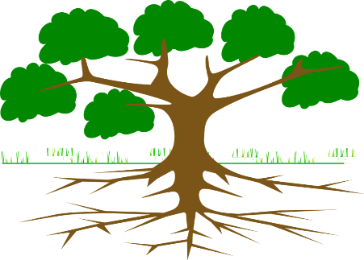
પ્ર.૧ : યોગ્ય વિકલ્પ પસંદ કરો
9. પરોપજીવી વનસ્પતિઓ યજમાનમાંથી પોષણ મેળવવા માટે પરિવર્તિત _________ ધરાવે છે.
(ક) મૂળ (ખ) ફળો (ગ) ટેંડી (ઘ) ફૂલો
મૂળ
જવાબ માટે ક્લિક કરો
નાઈટ્રોજન
૧૦. પ્રોટીન બનાવવા માટે પાકો માટીમાંથી શું મેળવે છે ?__________.
(ક) ઓક્સિજન (ખ) નાઈટ્રોજન (ગ)( Waterd) Potassium
જવાબ માટે ક્લિક કરો
Notes:
https://pixabay.com/en/tree-branches-root-eco-ecology-309046/

Slide 7
પ્ર.૨ : સાચું કે ખોટું જણાવો
૧. પ્રકાશસંશ્લેષણ પૃથ્વીના તમામ જીવોથી થાય છે.
ખોટું
૨. જીવખોર વનસ્પતિઓ ખોરાક માટે અન્ય
વનસ્પતિઓ પર આધાર રાખે છે.
ખોટું
૩. શેવાળા અને ફૂગ સહજીવી સંબંધ દર્શાવે છે.
સાચું
ખોટું
૪. મશરૂમ્સ સ્વપોષી છે.
સાચું
૫. કાચા બટાકામાં સ્ટાર્ચ (શ્રેષ્ઠ કાર્બોહાઇડ્રેટ) હોય છે.

Slide 8
પ્ર.૩ : ખાલી જગ્યાઓ ભરો
સૂર્યપ્રકાશની હાજરીમાં લીલા છોડ પોતાનો ખોરાક તૈયાર કરે છે તે પ્રક્રિયાને પ્રકાશસંશ્લેષણ કહેવાય છે.
2. પાંદડાંમાં નાના છિદ્રો હોય છે, જેને _સ્ટોમેટા _ કહે છે.
.
ક્લોરોફિલ
3. લીલો રંગ ધરાવતું રંગદ્રવ્ય ____________ કહેવાય છે.
4. _____________ એ એવું પદાર્થ છે જેમાં જીવંત સૂક્ષ્મજીવો હોય છે અને જયારે તેને બીજ કે જમીનમાં મૂકવામાં આવે છે ત્યારે તે છોડની અંદર વિકાસ કરે છે અને જમીનની ઉત્પાદકતામાં વધારો કરે છે.
જૈવ ખાતર

Slide 9
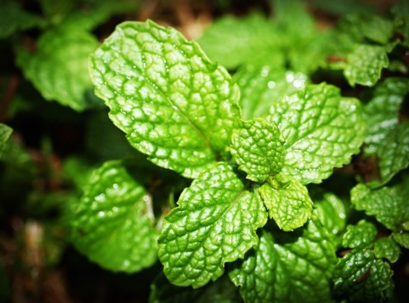
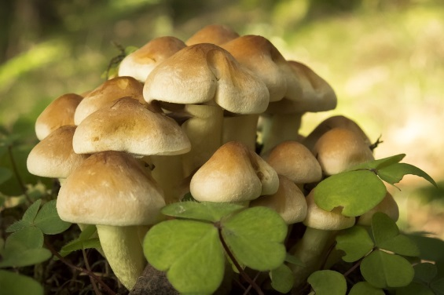

પ્ર.૩ : ખાલી જગ્યાઓ ભરો
5. નીચે આપેલા ચિત્રો માટે યોગ્ય પોષણ પ્રકાર લખો.
A
C
સ્વપોષી
મૃતોપજીવી
B
વિષમ પોષી
Notes:
https://pixabay.com/en/mint-leaf-menthol-herb-peppermint-1549247/
https://pixabay.com/en/giraffe-standing-animal-wildlife-304284/
https://pixabay.com/photos/mushrooms-klee-nature-autumn-3682547/

Slide 10
પ્ર.૪ : જોડકાં મેળવો
1. મચ્છર | a. જીવખોર
2. ઘડાવાળો છોડ | b. સહજીવન
3. લાઇકેન | c. પરપોષી
1. મચ્છર | c. પરપોષી
2. ઘડાવાળો છોડ | a. જીવખોર
3. લાઈકેન | b. સહજીવન

Slide 11
પ્ર.૫: નીચે આપેલા પ્રશ્નોના જવાબ આપો
જીવખોર વનસ્પતિઓના બે ઉદાહરણ આપો.
ઉત્તર: નેપેથીસ, ડ્રોસેરા.
2. જીવખોર વનસ્પતિઓ જંતુઓ પર આધાર રાખે છે એ માટે બે
કારણો આપો.
ઉત્તર:
એવી જગ્યાએ છોડ ઉગે છે જ્યાં માટીમાં ખનીજ તત્વોની ઉણપ ખુબ વધુ હોય છે અથવા તે ખૂબ અમ્લીય (એસિડિક) હોય ત્યાં પોષણ માટે તેઓ અન્ય સ્ત્રોતો પર આધાર રાખે છે.
પકડાયેલા જંતુઓ પાચક ઉત્સેચકો (એન્જાઇમ્સથી) પચાવવામાં આવે છે અને તેમાં રહેલા નાઈટ્રોજન, ફોસ્ફરસ જેવા ખનિજ પોષકતત્વો શોષી લેવામાં આવે છે.

Slide 12
પ્ર.૫ નીચે આપેલા પ્રશ્નોના જવાબ આપો
3. પરપોષી અને સેપ્રોપોષી (મૃતોપજીવી ) વચ્ચેનો તફાવત
જણાવો.
ઉત્તર:
પરપોષી જીવિત યજમાનમાંથી પોષણ મેળવે છે અને તેને નુકસાન કરે છે.
સેપ્રોપોષી મૃત્યુ પામેલા કે ક્ષય પામેલા પદાર્થોમાંથી પોષણ મેળવે છે.
4. વરસાદી ઋતુમાં અનાજ ઝડપથી ખરાબ કેમ થાય છે?
ઉત્તર:
ભીની અને ભેજવાળી મોસમમાં ફૂગ ઝડપથી વિકસે છે.

Slide 13
VI. ખોટા નિવેદનો સુધારો
વિપોષી જીવો અજૈવિક કાચા માલમાંથી પોતાનો ખોરાક બનાવી શકે છે.
1. સ્વપોષી જીવો અજૈવિક કાચા માલમાંથી પોતાનો ખોરાક બનાવી શકે છે.
2. પાંદડામાં મળતો લીલો રંગ ઝાંથોફિલ છે.
2. પાંદડામાં મળતો લીલો રંગ ક્લોરોફિલ છે.

Slide 14








એમએમ સૂચિ
Slide# | Thumbnail | Source and Attribution
2 |  | https://pixabay.com/en/chaga-fungus-saprophyte-deadwood-2870598/ - CC0
2,4 |  | https://pixabay.com/en/photosynthesis-3498260/ - CC0
3 |  | https://pixabay.com/en/oak-tree-deciduous-tree-leaves-3064187/ - CC0
5 |  | https://pixabay.com/en/almonds-nuts-roasted-salted-1768792/ - CC0
6 |  | https://pixabay.com/en/tree-branches-root-eco-ecology-309046/
9 |  | https://pixabay.com/en/mint-leaf-menthol-herb-peppermint-1549247/
9 |  | https://pixabay.com/en/giraffe-standing-animal-wildlife-304284/
9 |  | https://pixabay.com/photos/mushrooms-klee-nature-autumn-3682547/

